Slide 1
TEMA 9
De compras

Slide 2
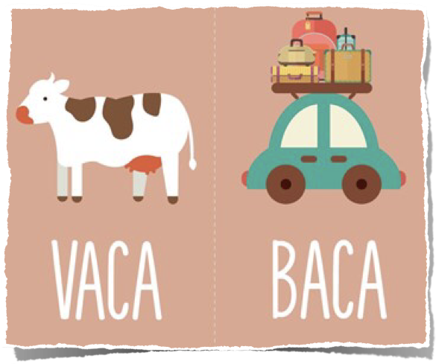
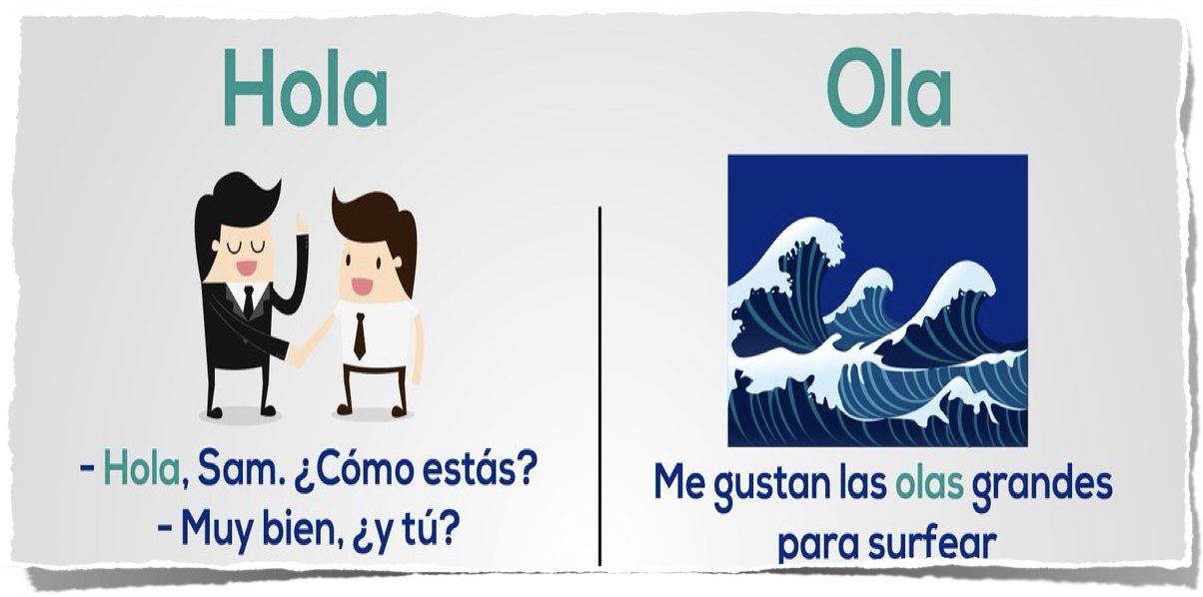
Vocabulario. Palabras homófonas
Las palabras homófonas son las que se pronuncian igual, aunque algunas se escriban de forma diferente.

Slide 3
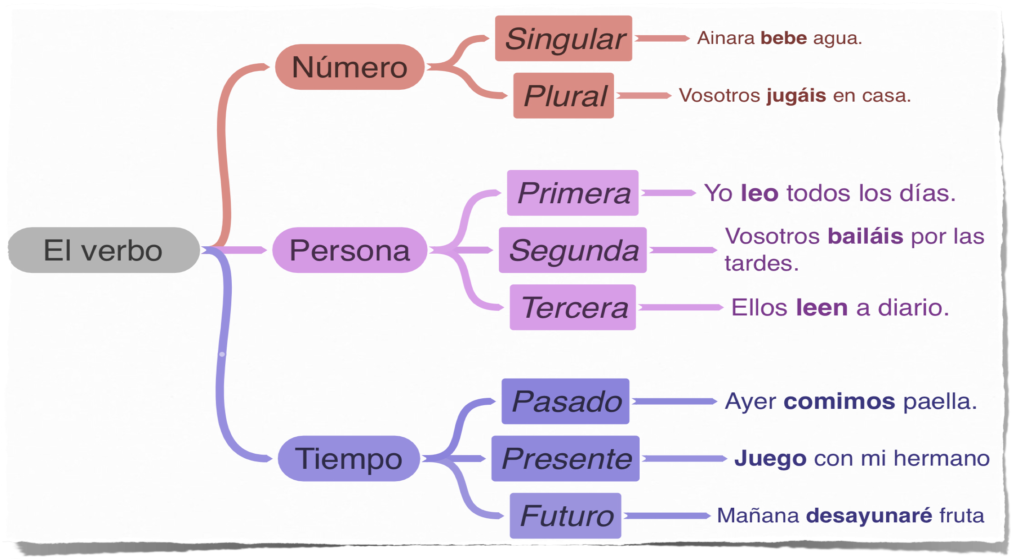
Gramática. El verbo. Número, persona y tiempo

Slide 4
Gramática. El verbo. Número, persona y tiempo
Preguntamos al verbo: ¿Quién? o ¿Quiénes?
Número Persona | Singular | Plural
Primera | Yo canto | Nosotros cantamos
Segunda | Tú cantas | Vosotros cantáis
Tercera | Él canta | Ellos cantan

Slide 5
Gramática. El verbo. Número, persona y tiempo
Preguntamos al verbo: ¿Cuándo?
Presente
Pasado
Futuro
(Antes)
(Después)
(Ahora)
Ayer desayuné cereales. (Pasado)
Hoy desayuno cereales. (Presente)
Mañana desayunaré cereales. (Futuro)

Slide 6
Ortografía. Uso de la g
Se escriben con g, entre otras, estas palabras:
Todos los verbos acabados en -ger o -gir, excepto tejer y crujir. Por ejemplo: coger, corregir.
Las palabras que empiezan por geo-, gen-, gem- o gest-. Por ejemplo: geografía, genio, gemir, gesto.

